Slide 1
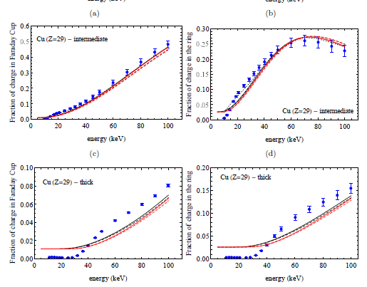
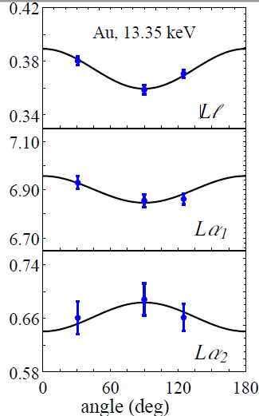
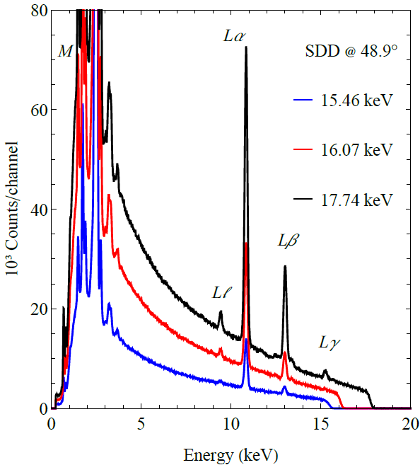
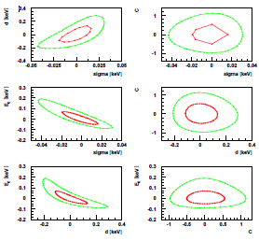
Tópicos Avançados em Tratamento Estatístico de Dados em Ciências Experimentais - PGF5103
1º semestre
de 2023
Vito R. Vanin
Aula 6 – 11/4: $t$ de Student; intervalos de confiança em medidas com dados normais;
a determinação de intervalos de confiança com dados não normais.

Slide 2
Objetivos
A f.d.p. de $t$ de Student
Intervalos de confiança em medida de dados com f.d.p. normal
O desvio-padrão do desvio-padrão e o critério de arredondamento
Determinação de intervalos de confiança por simulação
Atividade:
(guiada) Verificação dos intervalos de confiança para dados normais por simulação
Determinação de intervalos de confiança para dados com distribuição
Uniforme
Triangular
Urgente: definir o tema do trabalho final e a data do seu 1º seminário!
Grupos de duas pessoas são ideais!

Slide 3
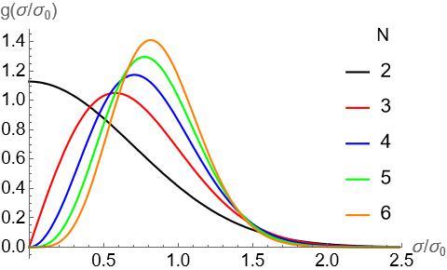
Função de probabilidade de $t$ de Student
Considere uma medida da grandeza $X$ com $N$ dados, $\left\{x_{i},i=1..N\right\}$,
com f.d.p normal de média $x_{0}$ e variância $σ_{0}^{2}$.
$N$ é um número que pode ser pequeno, até mesmo $N=2 \text{ou} 3$ (acontece!).
Para um valor pequeno de $N$, sabemos que a estimativa do desvio-padrão tende a subestimar a grandeza (veja aula anterior, o desvio-padrão do desvio-padrão:
Equação (3.16) do texto:
transformada para $g\left(σ/σ_{0}\right)=g(σ)σ_{0}$
Por isso, $P\left(\overline{x}−σ_{m}<x_{0}<\overline{x}+σ_{m}\right)<68\%$ ($σ_{m}=σ/\sqrt{N}$ ) quando $N$ é pequeno;
o significado de pequeno depende do caso e é precisamente o assunto a seguir.

Slide 4
Por que t de Student
Student's t-distribution is named in honor of William Sealy Gosset (1876-1937),
who first determined it in 1908.
Gosset was one of the best Oxford graduates in chemistry and mathematics
in his generation.
In 1899, he took up a job as a brewer at Arthur Guinness Son & Co, Ltd
in Dublin, Ireland.
https://www.geo.fu-berlin.de/en/v/soga/Basics-of-statistics/

Slide 5
A variável $t$ de Student
Defina a variável aleatória . Lembre, o dado $x_{i}$ tem f.d.p. normal.
Substitua os dados $\left\{x_{i},i=1..N\right\}$ e obtenha uma expressão bem complicada,
em que fica claro que é uma função dos $N$ dados, apenas ($N$ é um dado, também!).
Para determinar a f.d.p. de $t, ψ_{ν}\left(t\right)$, é melhor não fazer isso,
uma vez que conhecemos as f.d.p.s de $\overline{x}$ e $σ_{m}=s/{\sqrt{N}}$ ($s$ é estimativa de $σ_{0})$
A transformação que Student usou é
que tem o Jacobiano

Slide 6
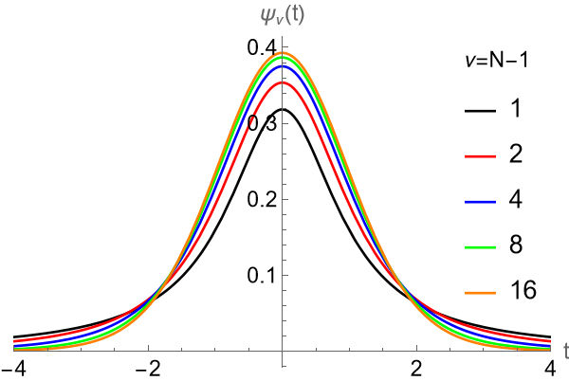
A f.d.p. de $t$ de Student
Depois de álgebra (não importa se é fácil/difícil, rápida/demorada – é álgebra e cálculo)
em que $ν=N−1$
(o número de graus de liberdade).
com as propriedades
$$\left\langle t\right\rangle =0 (ν>1)$$
$$(ν>2)$$

Slide 7
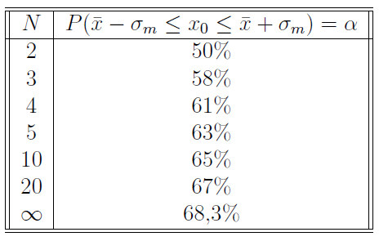
Intervalos de confiança
Poderíamos manter os intervalos de confiança usando o desvio-padrão e calcular
mas o convencional é buscar o valor $t_{I}$ tal que a probabilidade dê 68,3%
em que essa porcentagem corresponde aquela obtida com
$t_{I}=1$ com infinitos dados, quando $ψ_{ν}\left(t\right)→N(0,1)$, ou seja
Existe também um valor $t_{II}$, com probabilidade de 95,5%,
que corresponde a

Slide 8
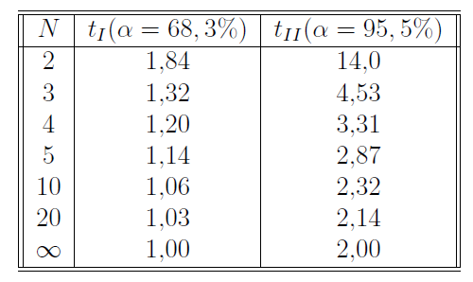
Tabela de valores de $t_{c}$ muito usados
Tabela dos valores usados para definir intervalos de confiança correspondentes a
um ou dois desvios-padrões efetivos
O quanto os desvios-padrões efetivos não diferem muito da estimativa do desvio-padrão
depende do nível de confiança.
Para níveis de confiança baixos, 3 dados podem bastar,
mas para 95%, são necessários pelo menos 10 dados;
99% pode precisar muitos mais – o quanto é importante o resultado?

Slide 9
Critérios de arredondamento
Não existe uma regra universalmente adotada para os significativos,
mas quando se usam dois valores, a média e o desvio-padrão da média,
$\overline{x}\left(σ_{m}\right)$
certos problemas desaparecem.
Os algarismos significativos são usados para representar um valor, mas quando se registra também o desvio-padrão, a confiabilidade e a precisão são definidas pelo desvio-padrão, não apenas pelo algarismo menos significativo.
O número de algarismos significativos não depende do número de casas decimais.
345 1200,0 1200 0,0004 43 22,45
3 4 ½ 1 ½ 1 2 3 ½
Esse ½ não importa quando se registra o desvio-padrão!
Algarismo significativo em um número pode ser entendido como o algarismo que,
individualmente, tem significado físico.

Slide 10
Regras convencionais de uso dos significativos*
O dígito não nulo mais à esquerda é o dígito mais significativo
O dígito menos significativo depende do registro conter ou não o separador decimal:
com vírgula → é o dígito mais à direita, mesmo que seja zero
sem vírgula → é o dígito não nulo mais á direita
Todos os dígitos entre o menos e o mais significativos contam como significativos, independentemente da posição do separador decimal
580 → 2 significativos, mas 0,00580 tem 3 significativos.
Em princípio, poderíamos registrar 580, para indicar que o 0 é significativo (papel da vírgula),
mas há grande chance dessa vírgula confundir com a vírgula da sintaxe linguística.
Assim, essa estratégia não é usada (americanos podem usar, e usam, 580. para 3 significativos).
Escreve-se 58000 com 3 significativos
usando notação científica: 5,80 × 10⁴
* Philip R Bevington and D. Keith Robinson, Data Reduction and Error Analysis for the Physical Sciences, 2nd Edition, McGraw-Hill, Inc., New York, 1992.

Slide 11
Arredondamento
Regra: Deve-se registrar o resultado com um número de dígitos significativos que mantenha a precisão do valor E não sugira uma precisão maior que a dos dados.
Regra: adiciona-se uma unidade ao algarismo menos significativo, se o valor do algarismo seguinte for maior que 5 e mantém-se o mesmo valor, se for menor que 5
E se o algarismo menos significativo for 5?
3 sig
2,35
2,34999
2 sig
2,3

Slide 12
Caso Especial
Regra: quando o valor do algarismo seguinte ao algarismo menos significativo for 5, se o menos significativo for ímpar, adiciona-se uma unidade, caso contrário, mantém-se o mesmo valor.
5,45
5,4
5,55
5,6
A aproximação nesse caso é feita tomando o último algarismo par.
A razão disso é elaborada. Ao somar muitas parcelas arredondadas,
esse procedimento evita a tendência em superestimar a soma
que existiria se 5 sempre arredondasse para cima.
Se arredondasse o 5 sempre para baixo, a tendência seria subestimar a soma.

Slide 13
Cálculo com algarismos significativos
Soma ou diferença:
Resultado final deve ser escrito até a posição correspondente à posição do algarismo duvidoso de maior valor absoluto
25 + 1234 =
25
25 x 10¹ + 1234 =
25
1234
1234
1259
148
1,48 x 10³
Multiplicação ou divisão:
Resultado final deve ser escrito com o mesmo número de significativos do componente com menos significativos
2,5 x 10⁴ x 1234 =
25000
X 1234
30850000
3,1 × 10⁷

Slide 14
Exemplos do livro RHK
2,3 × 3,14159 = 7,225657→7,2
9,8 × 1,03 =10,094→10,1
Opa, resultado com 3 dígitos, mas uma parcela tem 2!
9,8 → 9,75< x <9,85
10 →9,5< y <10,5
$$∆x=0,1→$$
$$\frac{∆x}{x}=\frac{0,1}{9,8}\sim 1\%$$
$$∆y=1→$$
$$\frac{∆y}{y}=\frac{1}{10,1}\sim 10\%$$
Regra adicional:
Se o dígito mais significativo do resultado for 1 ou 2, reteremos um significativo a mais desde que não fique com mais significativos que qualquer parcela começando com 1 ou 2
Assim, 1,123 × 1,81 = 2,03263 deve ser arredondado para 2,03
Outros exemplos:
2,37 × 5,2 = 12,324 deve ser arredondado para 12,3 (5,2 tem 2% de precisão e 12 teria 8%)
2,37 × 2,1 = 4,977 deve ser arredondado para 5,0

Slide 15
Como arredondar constantes
22/7=3,142857... com 3 dígitos é 3,14
Como representar o número pi ?
π=3,14159265358979323846...
3 sig
3,14
5 sig
3,1416
Nos cálculos intermediários, reter sempre pelo menos um dígito a mais que os significativos, a fim de evitar a propagação dos erros de arredondamento; se você estiver usando um computador, deixe ele reter todos os algarismos que quiser e arredonde só no fim.
Usaremos estas regras para arredondar o desvio-padrão,
e apresentaremos o resultado de forma que o dígito menos significativo esteja
na mesma posição decimal que o menos significativo do desvio-padrão arredondado.

Slide 16
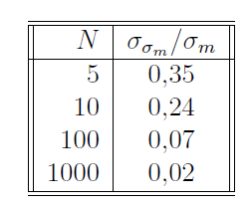
Escolha do algarismo menos significativo a partir do desvio-padrão
Arredonda-se o desvio-padrão ao algarismo que represente
um valor menor que o desvio padrão do desvio padrão
calculado na hipótese de dados com distribuição normal.
Na prática ($N\sim 10)$ isso significa representar o desvio-padrão com
um ou dois significativos:
dois, quando o mais significativo é 1 ou 2 – de (10) até (25)
um, quando o mais significativo é $≥3$ – de (26) até (94)
0,95→1,0

Slide 17
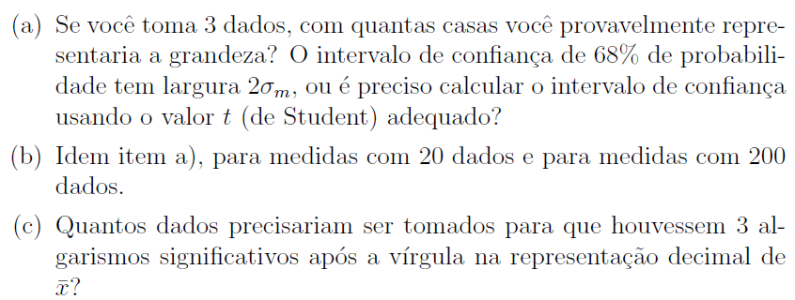
Atividade
Atividade:
Fazer exercício 3.2 por simulação.
Faça um histograma com os valores calculados para 10000 histórias.
Escolha t para que 68% dos dados fiquem no intervalo.

Slide 18
Atividade
Atividade:
Exercício 3.2. Verificação dos intervalos de confiança por simulação
Exercício 3.4. Usando $t$ de Student em um caso real
Determinação do intervalo de confiança para dados com f.d.p. não gaussiana

Slide 19
Atividade
Atividade:
(guiada) Verificação dos intervalos de confiança para dados normais por simulação
Simulação de uma medida com $N$ dados, $N=$ 2 (,3,4,8,16,32)
Determinar a média e o desvio-padrão da média, $\left(\overline{x},σ_{m}\right)$
Escrever uma função $v\left(medida,α\right)$ que teste se o valor verdadeiro está em $\left[\overline{x}−ασ_{m},\overline{x}+ασ_{m}\right]$
Simular 10000 medidas e determinar ${ α_{I} e α_{II} \text{para} \text{n}\text{í}\text{veis} \text{de} \text{confian}\text{ç}\text{a} \text{de} \text{68,3}\text{\% }\text{e} \text{95,5}\text{\%.}}_{}$
Comparar os resultados da simulação com $t$ de Student
Determinação de intervalos de confiança para dados com distribuição
Uniforme
Triangular
Determinar $α_{I} e α_{II} \text{para} \text{n}\text{í}\text{veis} \text{de} \text{confian}\text{ç}\text{a} \text{de} \text{68,3}\text{\% }\text{e} \text{95,5}\text{\%}$ por simulação e comparar com $t_{I} e t_{II}$.

Slide 20
Avisos
Urgente:
definir o tema do trabalho final e a data do seu 1º seminário!
Grupos de duas pessoas são ideais!

